Slide 1
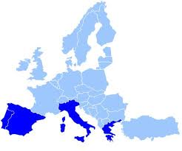
JUŽNÁ EURÓPA
úvod

Slide 2
POMENUJ OSTROVY
A POLOSTROVY JUŽNEJ EURÓPY:
1 - polostrov
2 - polostrov
3 - polostrov
4 - polostrov
5 - ostrov
6 - ostrov
7 - ostrov
8 - súostrovie
POMENUJ OSTROVY
A POLOSTROVY JUŽNEJ EURÓPY:
1 –___________polostrov
2 – ____________ polostrov
3 –_____________polostrov
4 –_______________polostrov
5 -___________
6 -____________
7 -__________
8 -______________ostrovy
8
4
1
3
5
7
2
6

Slide 3
Južná Európa (J.E.)
povrch štátov južnej Európy je značne hornatý
V ktorých štátoch nájdeme Andalúzsku a Tesálsku nížinu?
2. Čo znamenajú pojmy: Etna, Vezuv, Stromboli a v ktorom štáte ich nájdeme?
Aké podnebie je vo všetkých štátoch J.E.?
4. Do ktorého mora (zálivu, oceánu) sa vlievajú rieky: Tajo, Marica, Tiber, Pád, Ebro?

Slide 4
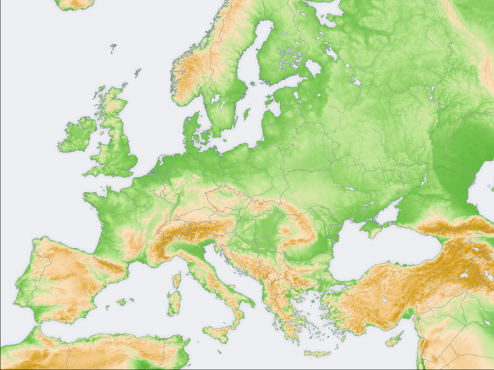
POMENUJ POVRCHOVÉ
CELKY JUŽNEJ EURÓPY:
1 – pohorie
2 - pohorie
3 - pohorie
4 – pohorie
5 - pohorie
6 - vrch
7 - nížina
POMENUJ POVRCHOVÉ
CELKY JUŽNEJ EURÓPY:
1 –________
2 –__________
3 –__________
4 –____________
5 –___________
6 -____________
7 -___________
6
1
7
4
2
5
3

Slide 5
ÚLOHA 2: Nájdi ostrovy podľa geografických súradníc!
GEOGRAFICKÁ ŠÍRKA | GEOGRAFICKÁ DĹŽKA | NÁZOV OSTROVA | ŠTÁT, KTORÉMU OSTROV PATRÍ | PATRÍ OSTROV ŠTÁTU JUŽNEJ EURÓPY ?
40⁰ s.g.š. | 9⁰ v.g.d.
35⁰ s.g.š. | 25⁰ v.g.d.
49⁰ s.g.š. | 2⁰ z.g.d.
40⁰ s.g.š. | 4⁰ v.g.d.
38⁰ s.g.š. | 30⁰ z.g.d.
36⁰ s.g.š. | 28⁰ v.g.d.
29⁰ s.g.š. | 17⁰ z.g.d.
42⁰ s.g.š. | 9⁰ v.g.d.
38⁰ s.g.š. | 14⁰ v.g.d.
43⁰ s.g.š. | 10⁰ v.g.d.
35⁰ s.g.š. | 33⁰ v.g.d.
36⁰ s.g.š. | 14⁰ v.g.d.
GEOGRAFICKÁ ŠÍRKA | GEOGRAFICKÁ DĹŽKA | NÁZOV OSTROVA | ŠTÁT, KTORÉMU OSTROV PATRÍ | PATRÍ OSTROV ŠTÁTU JUŽNEJ EURÓPY ?
40⁰ s.g.š. | 9⁰ v.g.d.
35⁰ s.g.š. | 25⁰ v.g.d.
49⁰ s.g.š. | 2⁰ z.g.d.
40⁰ s.g.š. | 4⁰ v.g.d.
38⁰ s.g.š. | 30⁰ z.g.d.
36⁰ s.g.š. | 28⁰ v.g.d.
29⁰ s.g.š. | 17⁰ z.g.d.
42⁰ s.g.š. | 9⁰ v.g.d.
38⁰ s.g.š. | 14⁰ v.g.d.
43⁰ s.g.š. | 10⁰ v.g.d.
35⁰ s.g.š. | 33⁰ v.g.d.
36⁰ s.g.š. | 14⁰ v.g.d.

